Slide 1
نتائج ابحاث الدماغ ودلالتها على أهمية التعليم المبكر

Slide 2
هناك 3 خصائص أساسية تم اكتشافها في الدماغ
القدرة على التكيف: الدماغ يتغير باستمرار
التكامل: أجزاء الدماغ تتعاون ليحدث التعلم
التعقيد : الدماغ يعمل بشكل معقد جدا.

Slide 3
تشريح الدماغ
عضو مستطيل يزن حوالي 1300 غرام، وينقسم الى نصفين وتغطيه من الخارج تجاعيد وتلافيف تحيط بالدماغ وتشكل اجزاء هامة من الجهازالعصبي ، وتحتوي خلايا عصبية ترتبط ببعضها من خلال مليون ميل من الالياف العصبية، الخلايا العصبية لها اشكال مختلفة حسب مكانها في الدماغ ووظيفتها، ويحتوي الدماغ البشري على حوالي 30 الى50 مليار خلية عصبية ونسبة الاختلاف بين البشر من 20 الى 40 % ان الفرق يمكن ان يكوون بالمليارات من شخص الى اخر وذلك يفسر أهمية اختلاف طرق التدريس

Slide 4
تشريح الدماغ
ترتبط أجزاء الدماغ المختلفة والخلايا العصبية بمليون ميل من الالياف العصبية.
ويحتوي دماغ الانسان على مساحة كبيرة من القشرة غير المتخصصة (ليس لها وظيفة محددة) وهذا ما يعطي الدماغ الانساني مرونة في عملية التعلم. كيف؟؟؟

Slide 5
يقسم الدماغ الى اربع مناطق يطلق عليها فصوص وكل فص له وظيفة هامة عند الانسان.
الفص الخلفي : في مؤخرة الدماغ مسؤول عن الابصار
الفصوص الصدغية على الجانبين : مسؤولة عن السمع والذاكرة واللغة
الفص الجبهي: اصدار الاحكام- الابداع- التخطيط- حل المشاكل الذاكرة قصير الأمد
الفص الجداري: الوظائف الحسية واللغوية العالية- الخيال .
أهمية التكامل وقوة الارتباط اربط المناطق البصرية بمناطق اللغة وسترى ما تسمعه او تقوله او تقرأه.
هناك منطقة في وسط الدماغ يطلق عليها المعمل الكيميائي : الانفعالات- النوم- الانتباه- الشم- النشاط الجنسي
المنطقة التي تسمح للإنسان بمعرفة ذاته(الوعي) موضع خلاف حتى الان ويرجح انها منتشرة بين أجزاء الدماغ (أهميةالتكامل)

Slide 6
القدرة على التكيف
الدماغ يتغير باستمرار
الى وقت قريب كان الاعتقاد ان الدماغ يبقى ثابتاً طوال حياة الانسان،الا ان هذا المفهوم تغير الان مع تطور التقنيات العلمية والدراسات التي تناولت ابحاث الدماغ اثبتت بلا شك ان الدماغ يتغير باستمرار.
البيئة التي يتفاعل معها الانسان والخبرات التي يمر بها تلعب دورا كبيرا في تشكيل الدماغ في كل الاعمار.
من الولادة حتى سنوات المراهقة يزداد حجم الدماغ اربع مرات وذلك نتيجة لتفاعل الطفل مع بيئته. ( التفاعل يساعد على اقامة ارتباطات جديدة بين خلايا الدماغ والاتباطات غير الضرورية او التي لا تستخدم تتم ازالتها)
تولد خلايا جديدة ، وتباد خلايا اخرى لظروف عديدة مثل عدم الاستخدام وادمان الخمر

Slide 7
ان الدماغ يتعرض لتغير فيزيولوجي نتيجة الخبرات التي يكتسبها والبيئة التي يعمل بها( الدماغ يأخذ شكله النهائي نتيجة تفاعل العوامل الواراثية والخبرات البيئية)
مثال : دماغ الموسيقيين

Slide 8
ما اهمية معرفة قدرة الدماغ على التكيف والتغيير بالنسبة لك كمعلمة؟

Slide 9
التكامل : كيف تتعاون اجزاء الدماغ
تترابط خلايا الدماغ ببعضها عن طريق (ناقلات عصبية – موصلات ومستقبلات)
هذه الناقلات والموصلات العصبية هي التي تربط الجزء الايمن بالجزء الايسر وهذا يسمح لجانبي الدماغ بتبادل المعلومات بحرية اكثر.
اكبر المسارات الترابطية تمر عبر الجسم الجاسيء الذي يقع في منتصف نصفي الدماغ ويسمح بتبادل المعلومات بينهما: ماذا يمكن ان يحدث اذا تمزق؟
الخلايا العصبية هي التي تجعل الدماغ العضو المسؤول عن التفكير والتعلم
الخلايا العصبية تكون مسؤولة عن معالجة المعلومات والتي تنقلها على شكل اشارات كيميائية او كهربائية الى الخلايا الاخرى، وتوصل بينها الموصلات والمستقبلات

Slide 10
التعقيد: كيف يتعلم الدماغ
- تصل المدخلات الى الدماغ من خلال الحواس او داخلياً من خلال التخيل أو التأمل
تتجه المدخلات الى مناطق محددة في الدماغ لتتم معالجتها مثلا: المعلومات البصرية في الفص الخلفي، اللغة في الفص الصدغي وهكذا
يشكل الدماغ بسرعه انطباعات حول البيانات اذا كانت تحمل تهديد فسوف ينشط الجزء الذي يساعدنا على التعامل مع الطوارئ ويسمح بالاستجابة السريعة
ترسل المعلومات الى منطقة في الدماغ (قرن آمون ) لتحديد أهميتها، فإذا كانت هامة يتم تنظيمها وتبويبها وحفظها.

Slide 11
يسمى الالتحام بين خليتين عصبيتين بالمشبك العصبي او (الوصلة العصبية)
عمل الموصلات بين الخلايا هو الاساس في كل سلوك بشري
فكل فكرة تخطر على بالنا وكل كلمة نتلفظها قائمة على هذا الاتصال الكهربائي والكيميائي ما بين الخلايا العصبية
كلما زاد معدل الاتصال (التشابك) بين الخلايا العصبية كلما زادت مقدرة التلميذ على التعلم.

Slide 12
هناك مواقف عديدة تبين حدوث التعلم
تعديل الارتباطات القائمة: تقوي الارتباطات او تضعف او تعاد برمجتها الى خلايا عصبية جديدة
أزالة التشابكات: ما لا يستخدم تتم ازالته
نمو ارتباطات جديدة :نتيجة التعلم الجديد
الاحتفاظ بالارتباطات الزائدة: في بعض الحالات مثل الصدمات او الايذاء قبل الولادة يحتفظ الطفل بهذه التشابكات الزائده
إعادة تنظيم تعويضي: احيانا يتم تلف بعض المناطق او تتعرض الى اذى فيقوم الدماغ بإعادة التنظيم مستخدما مناطق اخرى.

Slide 13
هناك عدة مراحل هامة في حياة الانسان يجب ان يعرف المربون المؤثرات المختلفة على الدماغ فيها وكيف يستفيدون منها في تعليم الاطفال
سوف نتناول منها ما يخص الطفولة المبكرة
من الحمل الى الولادة
من الولادة حتى عامين
من عامين الى 5 اعوام

Slide 14
يكتسب الدماغ بعض الوظائف بسهولة اكبر خلال فترات حساسة : من الولادة وحتى العاشرة من العمر تكون عملية الربط بين الخلايا العصبية سريعة جدا،،،وتبدا بالتباطؤ تدريجيا خلال فترة البلوغ.

Slide 15
تشير الدراسات ان الفترة التي تصل فيها مقدرة التلميذ على التعلم الى قمتها هي عندما تكون الشعيرات تقوم بتكوين الروابط بين الخلايا العصبية، وتؤكد الابحاث ان للدماغ المقدرة على التأقلم مع الظروف الخارجية خلال
السنوات الأولى

Slide 16
استثارة العقول الصغيرة
اثبتت الدراسات التي قام فيه العلماء بدراسة مخ الأطفال ما بين عمر 3 اشهر وست سنوات، ان الخبرات المبكرة في البيئة ساعدت بشكل كبير على تغيير كبير في الدماغ
عند الميلاد تكون الخلايا العصبية في مخ الرضيع لها تفريعات من الدرجة الأولى والثاني فقط
وبوصول الطفل الى عمر ستة اشهر ومع خبرات اللمس والتذوق والسمع والرؤية وغيرها من الخبرات الحسية والحركية والعاطفية فإن اذرع الخلايا العصبية تستأنف نموها ويصبح هناك تفريعات من الدرجة الثالثة والرابعة.
في حوالي السنة الثانية والثالثة من العمر تصبح التفريعات من الدرجة الخامسة والسادسة شائعة

Slide 17
استثارة العقول الصغيرة
في الشهر الثالث الى السادس وقبل ان يبدأ الوليد في الكلام تصبح اذرع الخلايا العصبية في النصف الأيمن من المخ اكثر طولا وتفريعا من تلك التي في النصف الايسر خاصة في المناطق التي تتحكم في المص والبلع والشم والبكاء والتعبيرات الأخرى
وما بين الشهر الثامن وحتى الثامن عشر عندما يتعلم الرضيع الحديث تنمو شجرة اذرع الخلايا العصبية في النصف الايسر من المخ وهو الجانب الذي يتحكم باللغة، ونمو هذه الاذرع لا يعتبر سبب بل نتيجة لاستخدام الطفل الكلمات ، وكأستجابة للمثيرات البيئة مثل حديث الوالدين والغناء للطفل والقراءة له.
هذا يؤكد على أهمية توفير بيئة اثرائية للأطفال .

Slide 18
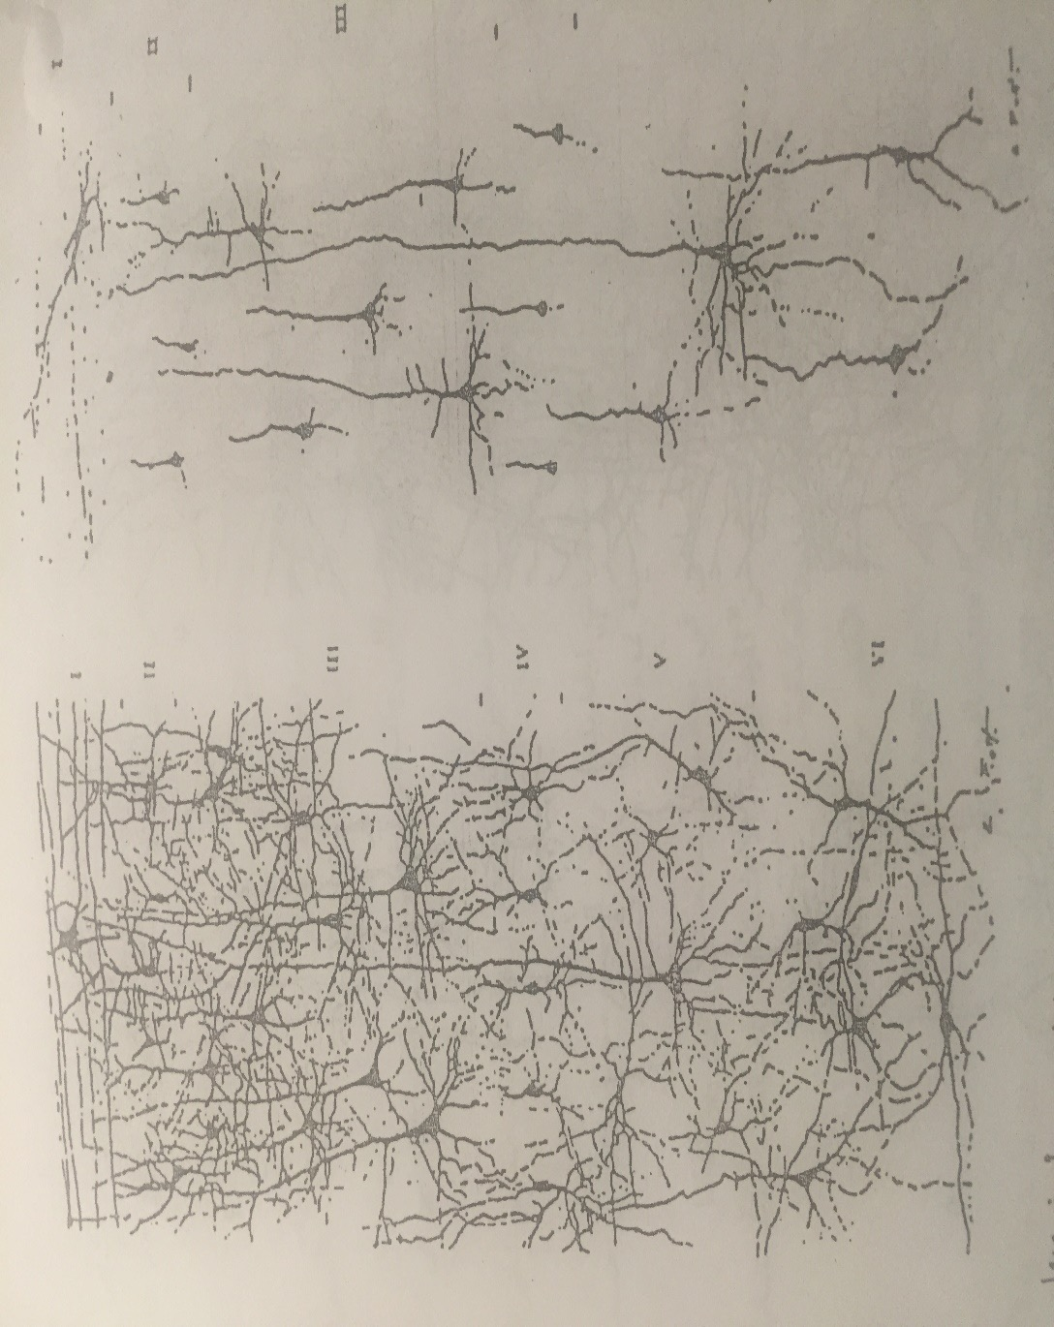
التشابكات العصبية لطفل مولود وطفل بعمر 3 اشهر

Slide 19
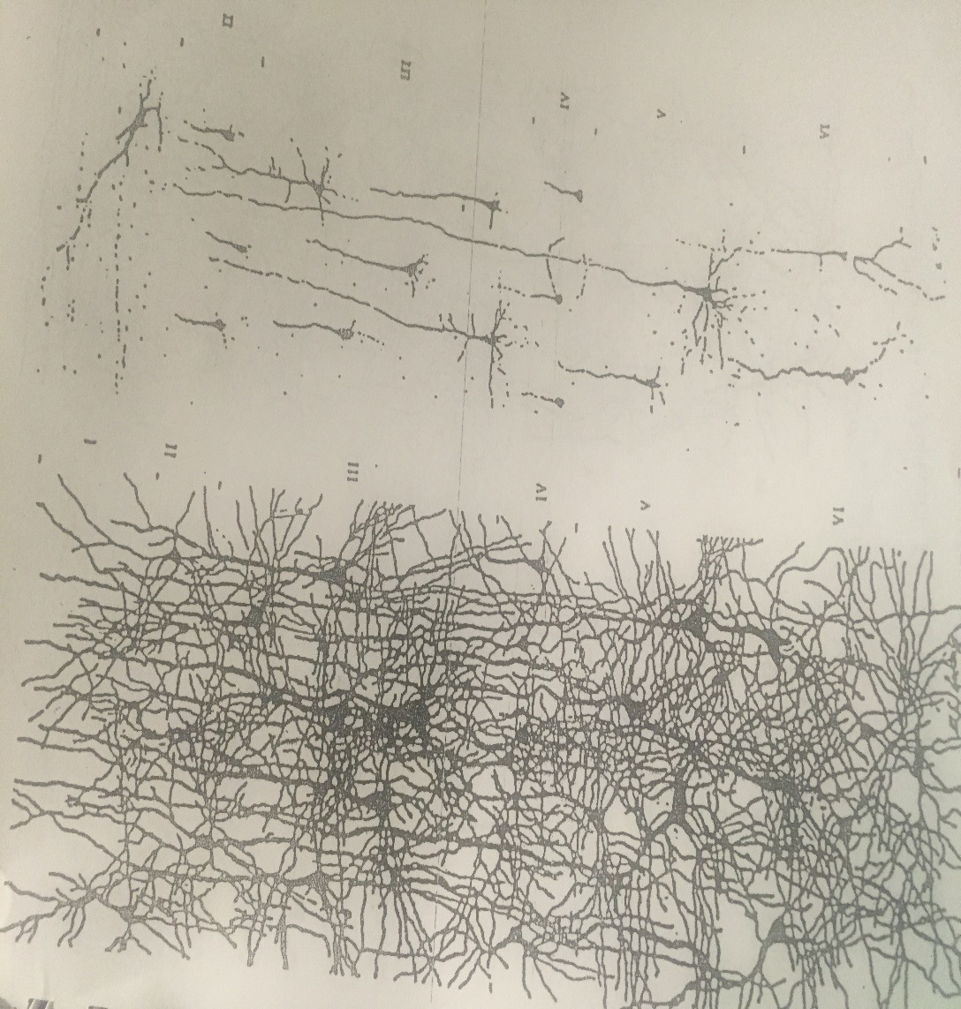
التشابكات العصبية لطفل مولود وطفل بعمر السنتان

Slide 20
البيئة الاثرائية للأطفال ...اهم سماتها:
تتضمن مصادر ثابتة من الدعم العاطفي والايجابي
توفر غذاء متنوع وغني يحتوي على البروتينات والفيتامينات والمعادن والسعرات الحرارية
تستثير كل الحواس
ذات مناخ خال من الضغوط غير الضرورية ، وبها قدر كاف من الخبرات الممتعة
تقدم سلسلة من التحديات الجديدة التي ليست سهلة جدا او صعبة جدا بالنسبة للطفل
تسمح بالتفاعل الاجتماعي
ترتقي بنمو مهارات الطفل المختلفة

Slide 21
تابع البيئة الاثرائية
تعطي للطفل فرص الاختيار
تعطي للطفل فرصة لقياس نتائج جهوده وان يعدلها
مناخ ممتع للاستكشاف والتعلم
تسمح للطفل ان يكون مشاركا نشاطا وليس متعلما سلبيا
بماذا تتسم البيئة غير الاثرائية برأيك؟

Slide 22
من الحمل الى الولادة
يبدأ اعداد الطفل للتعليم وللمدرسة وللحياة السليمة من الرحم
المخدرات – التدخين- التغذية- الضغوط: كلها عوامل تؤثر على الجنين في الابتعادبطن امه
يكون الجنين حساسا جدا بسبب (البيئة الصغيرة المغلقة+ التعرض الشديد للمواد السامة وصعوبة حمايته+ التكاثر السريع للخلايا الجديدة)
معظم خلايا الدماغ تتكون والانسان جنين (معظمها يتكون ما بين الشهرين الرابع والسابع)، وفي ذروة نمو الدماغ عند الجنين تتكون 250000خلية دماغية في الدقيقة.
60% من الارتباطات والتشابكات التي سوف يتم بناءها طوال الحياة تتكون في هذه المرحلة
ماذا تفعل الام؟ تهتم بالتغذية – البعد عن العقاقير بدون استشارة الطبيب- الاهتمام بالحالة النفسية- عن التدخين...

Slide 23
الحمل ونمو المخ
ليس هناك فترة زمنية لها نفس الأثر البالغ والمباشر على مخ طفل اكثر من الشهور التسعة للحمل
من اهم الأمثلة (نقص حمض الفوليك) Folic Acid الموجود في فيتامين ب ، ويمكن ان يؤدي الى قصور في المخ والنخاع الشوكي مما يؤدي الى اعاقات شديدة،هذا القصور يحدث خلال اول أسبوعين من الاخصاب أي قبل اكتشاف الام لحملها فلا يوجد لديها وقت لتدارك هذا النقص.
تعاطي الحامل للكحول ممكن أي يتلف مخ الجنين وكليتاه.

Slide 24
من الولادة حتى عامين (الفترات الحساسة)
فيها تبنى الاساسات لكل المهارات مثل القراءة والكتابة والتفكير والمهارات الرياضية واللغة الثانية
قد يستطيع الانسان تعلم تلك المهارات مستقبلا ولكن لها فترات مفضلة اي ان هذه المرحلة هي الاساس في بناء اساسياتها
هناك 4 جوانب في النمو ينطبق عليها وصف (فترات حرجة ) او (نوافذ الفرص) ...بمعنى انه اذا حدث فيها خلل في هذه الفترة يتأثر تعلمها مستقبلا بشكل واضح وهي ( الانفعالات- النمو الحسي الحركي-التطور السمعي والرؤية)

Slide 25
الفترات الحرجة- نوافذ الفرص
الانفعالات:
تقول الابحاث ان التأثر المبكر خلال مرحلة الطفولة بالتوتر او الاهمال او الاساءة او العنف قد تؤثر على الدماغ بحيث تزيد احتمالية تعرض الطفل لمشاكل انفعالية مستقبلا .

Slide 26
الإساءة والإهمال ونمو المخ
الأطفال الذين تعرضوا للقسوة والإهمال غالباً ستظهر لديهم المشكلات السلوكية طويلة المدى ، متعلقة بالثقة وتقدير الذات.(سلسيا)
تجربة مجمع (ديفيد كوريش)، والذي قارن العالم بيري فيها الفص الجبهي للطفل الطبيعي مع الفص الجبهي للطفل الذي تعرض لعنف وإساءة.
أطفال الملاجيء، والرضع غير مكتملي النضج يحتاجون الى اللمسات المهدئة للقائمين على رعاية الأطفال ، وصوتهم واتصالهم البصري.(الدراسات الحديثه)
حرمان الطفل من التواصل العاطفي المبكر يمكن ان يقود الى نمو مبتور للدماغ وذكاء اقل وسلوك غير سوي.
حين يتم اهمال طفل او اساءة معاملته فانه يميل الى ان يكون طفل عدواني.

Slide 27
التطور الحسي الحركي
اثناء العامين الاولى في حياة الطفل يتعلم الطفل من خلال الاستكشاف واستخدام الحواس،واظهرت الدراسات ان الاستثارة الحسية الحركية في هذا العمر تؤدي الى تحقيق مستوى اعلى من الانتباه ومهارات الاستماع ودرجات القراءة ومهارات الكتابة.
الجهاز الدهليزي في الاذن الداخلية والذي يتحكم في الإحساس بالحركة والاتزان وهو يؤثر بشدة على الأجهزة الحسية الأخرى..ويربط العلماء فقدان تنبيه الجهاز الدهليزي بالعديد من المشاكل التعليمية مثل مشاكل القراءة والكتابة والرياضيات
الحث الدهليزي يحدث من خلال تشمل الحركة حتى الحركات البسيطة مثل الاهتزاز
تنصح الام : عدم ترك الطفل امام التلفاز والاجهزة الالكترونية وقت طويل- عدم ترك الطفل في العربة ومقعد السيارة اوقات طويلة دون انشطة- الاهتمام بالانشطة والاستثارة الحسية الحركية.

Slide 28
التطور السمعي: يستطيع الرضيع تمييز اغلب الاصوات في البيئة عند بلوغ عمر 6 اشهر، وعند وجود مشاكل في الجهاز السمعي، يعاني الاطفال من مشاكل اكاديمية فقد يعانون من صعوبة في سماع الاحرف الاولى او الاخيرة من الكلمات، وتمييز لفظ عن لفظ اخر وتعلم القراءة.
كلما ازدادت الكلمات التي يسمعها الطفل كلما كان افضل
الطفل في السنة الاولى كل صوت يلتقطه تخصص له خلايا عصبية ، وكلما زاد تعرف الاطفال على الاصوات والكلمات الجديدة كلما تحسن الارتباط بين الخلايا العصبية( فرصة هامة لتعلم اللغة واساسيات مهارة القراءة)
يتأثر تطور اللغة بما يلي:
سماع الكلمات : كلما زادت الكلمات التي يسمعها الطفل كلما كان ذلك افضل( التحدث الى الطفل بنغمات مختلفة مهم في السنة الأولى..المناغاة- الأناشيد- القراءة)
نطق الكلمات: كلما تحدث الطفل كلما كان افضل
سما ع حديث الكبار الطبيعي: يعد مفيدا للاطفال بعد عمر 6 اشهر

Slide 29
تابع اللغة
بعض الأشخاص يشعر بالسخافة اذا تحدثوا او قرأوا لرضيع ..فهم ينظرون انه لايفهم او يستجيب...فلماذا لا ننتظر الى مرحلة لاحقة؟
ان سماع اللغة في عمر مبكر يسمح بنمو التفريعات العصبية في المخ في مراكز اللغة مما سيسمح للطفل الرضيع ان يفهم ويتحدث بصورة اكثر كفاءة
أظهرت الدراسات وجود درجات اعلى على مقاييس الذكاء بين الأطفال الذين كان والداهم يتحدثون اليهم بصورة مكثفة عندما كانوا رضعَّا مقارنة بالأطفال الذين كان يتصل بهم والداهم لفظيا بدرجة اقل.
حتى عندما يبدأ الطفل التحدث بكلمات او جمل بسيطة على الوالدين ان يتحدثوا معهم بجمل كاملة لاثراء اللغة

Slide 30
الرؤية: يخبرنا علماء الاعصاب ان الرؤية تتطور على نحو كبير خلال العام الاول، فتبلغ كثافة التشابكات العصبية ذروتها في ذلك الوقت، وبعدها يقوم الدماغ في إزالة الارتباطات غير المطلوبة، فيحتاج الطفل الى تدريبات معالجة الاشكال وتعلم اشكالها وتحركاتها..
Fine وزملاؤه وضحوا في دراسة التأثير المدهش للخبرة المبكرة على تطور الرؤية
- ماذا عن مشاهدة التلفزيون؟

Slide 31
المرحلة الحرجة للإبصار
الأطفال لديهم مرحلة حرجة للابصار: فالطفل الذي لديه إصابة ما في العين يضطر معها لاغلاقها سوف يقفد جزءاً من البصر في العين المصابة الا اذا تعدلت الحالة ما بين سن الثامنة والعاشرة، حتى يمكن للعين ان تحصل على جزء من التنبيه قبل انتهاء الفترة الحرجة.
اذا لم يتم استخدام العين لاي سبب من الأسباب خلال الفترة الحرجة فإنه بداية من سن البلوغ سوف يحدث ذبول وجفاف في الوصلات العصبية بكثافة شديدة
ينصح أطباء العيون ان يتم تصحيح وعلاج أي عيوب في العين في مرحلة مبكرة من النمو حتى تتوفر افضل الفرص للطفل لإبصار طبيعي

Slide 32
من عامين الى خمسة اعوام
إعداد الطفل للتعليم في المدرسة
اهم القواعد التي يجب ان يراعيها الوالدان : الحد من الجلوس امام التلفاز والاجهزة الالكترونية واستبدال ذلك باللعب الحسي الاستكشافي- الالعاب الحرة التي تسمح بالابتكار مثل الفن- القراءة للطفل .
من افضل الوسائل التي تشجع الطفل على حب القراءة هي ان نقرأ لهم كثيرا خلال فترة ما قبل المدرسة.
لا يوجد وقت محدد للاستعداد للقراءة بل هناك اختلافات بين الأطفال.
الحديث مع الاطفال وطرح الاسئلة عليهم واجابة تساؤلاتهم
تقديم العاب تشجع على الخيال ( ادوات اللعب الايهامي)

Slide 33
اعداد الطفل لاكتساب المهارات العاطفية والاجتماعية
استبدال وقت التلفزيون بالتفاعل مع اشخاص حقيقيين
تقديم انشطة تشمل حل المشكلات
الحديث مع الطفل خلال الانشطة اليومية ( التسوق- اعداد طبخه – اثناء اصلاح شيء ما....) فهذا وقت تفاعلي ثمين بين الاهل واطفالهم.
تدعيم السلوك الجيد وتعزيز مفهوم الذات من خلال الايجابيات
تقليل تعرض الطفل لمشاهد العنف مثل العاب الفيديو
توفير فرص انشطة والعاب اجتماعية
توفير مثل اعلى في الاستقرار العاطفي
تعليم الاطفال كيف يتصرفون مع زملائهم

Slide 34
من نتائج ابحاث الدماغ ايضاً
أهمية الغذاء في تطور الدماغ
من نتائج ابحاث الدماغ توصل العلماء الى معلومات هامة جدا حول متطلبات الدماغ من الطعام: الدماغ يحتاج الى غذاء متوازن: بروتينات- دهون-سكريات- معادن فيتامينات ،، وهناك اطعمة على وجه الخصوص هامة للدماغ مثل الخضار والسمك والفواكه والمكسرات،،، يحتاج الدماغ الى ماء ، فنقص الماء والجفاف سبب رئيسي لإعاقات التعلم، حيث ان الماء مكون اساسي للدماغ .

Slide 35
نتائج الأبحاث الطولية اثبتت أهمية الغذاء وتناول المكملات الغذائية وقد تتبعت الأطفال حتى عمر 26 سنة.
خلاصة الاقتراحات:
أهمية حليب الام
أهمية تلافي نقص سكر الدم الذي يؤثر على التعلم والذاكرة وذلك يبرز أهمية الكربوهيدرات المعقدة
البروتين هام جدا في تكوين الدماغ
المعادن والعناصر الغذائية مثل الحديد والزنك واليود..
الفيتامينات (أ،ب،ج،د) مهمة لحماية الدماغ والبصر والذاكرة
الاحماض الدهنية الأساسية وخاصة اوميجا3 ،6 مهمة في تطور الدماغ والعينين
ما هي اقتراحاتك حتى يتوفر الغذاء المتوازن لجميع الأطفال؟

Slide 36
الحالات الانفعالية وعلاقتها بالتعلم
الانفعالات السلبية:
من المعروف ان الانفعالات السلبية تؤثر على وظائف الدماغ ، فهي تحفز افراز بعض الهرمونات التي تؤثرعلى الأداء المعرفي
الانفعالات الإيجابية:
تحظى احداث الانفعالات الإيجابية باولوية في الذاكرة

Slide 37
من نتائج ابحاث الدماغ ايضاً
دور العاطفة في التعلم:
اكتشف العلماء ان الموصلات العصبية ترسل رسالة الى باقي اجزاء الدماغ تعلمها ان هذه التجربة الحسية المقرونة
بالعاطفة معلومة هامة للحفظ - والعكس صحيح
كيف يمكن الاستفادة من هذه النقطة؟

Slide 38
من نتائج ابحاث الدماغ ايضاً
أهمية
التحدي
الطريقة الوحيدة المثلى لجعل الدماغ ينمو هو وضع
تحديات امام الدماغ (تحديات مناسبة)
نقطة هامة : الدماغ لا يهتم بالحصول على اجوبه

Slide 39
ماذا ينصح العلماء الأهل
توفير المحبة والرعاية والأمان ( العناق- الضحك- الابتسام،،، البعد عن التهديد والوعيد
ممارسة الالعاب التي تستثير كافة الحواس ( المشي- الركض- الغميضة- الرسم واستخدام الالوان- اللعب بالالعاب المختلفة- القيام بنشاطات تعتمد على التناسق بين اليد والعين- قراءة القصص للاطفال- نشاطات الذاكرة- نشاطات الانتباه- نشاطات حل المشكلات)

Slide 40
التلفزيون والعاب الفيديو
مشاهدة التلفزيون تحد من قدرة الطفل الحركية التي تؤثر على نمو الدماغ ( الذكاء الحركي)
يدفع التلفزيون الطفل على السلبية العقلية وبلادة الخيال وكبت التفكير النشط.
كلما كان وقت مشاهدة التلفزيون محدودا كلما اتيحت الفرصة للطفل لاداء أنشطة فائدة
العاب الفيديو لها بعض الفوائد تتيح للطفل التفاعل ويمكن الاستفادة منها في التعلم الا ان لها أيضاً مضار أخرى مثل (العنف)

